Slide 1

UP School Capstone Projesi
Zeynep Nazire TÜRKER

Slide 2
İçindekiler
01
Ben Kimim?
02
Hard Skills
03
Core Skills

Slide 3
01
Ben Kimim?

Slide 4
Ben Kimim?
Gebze Teknik Üniversitesi Başlangıç
Doğumum
VBT Bilgi Teknolojileri Staj
İstanbul AI Yapay Zeka Yazılım
Staj
Gebze Teknik Üniversitesi
Mezuniyet
1998
2016
2020
2021
2021
Tübitak Bilgem İşe Giriş

Slide 5
02
Hard Skills

Slide 6




Restoran Simülasyonu
Müşteri
Şef
Garson

Slide 7
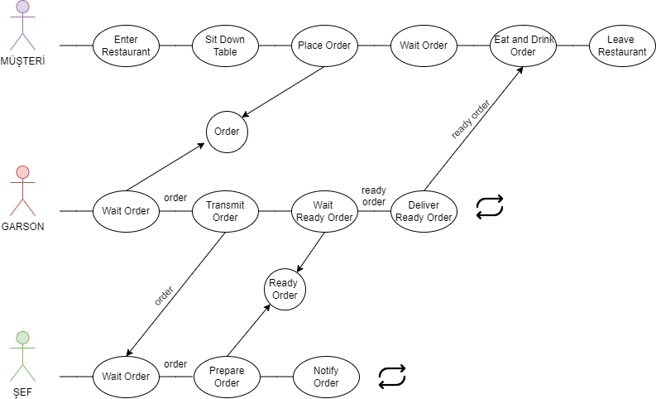
Use Case Diagram

Slide 8
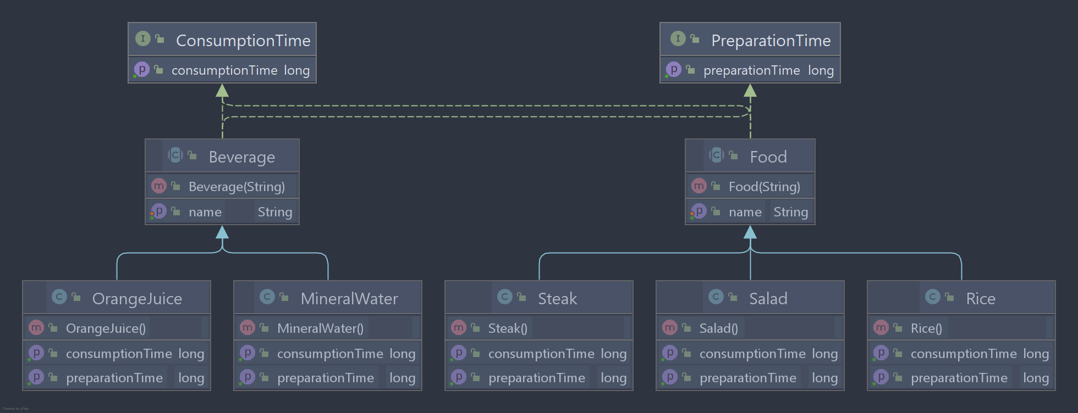
Yemek ve İçecek

Slide 9
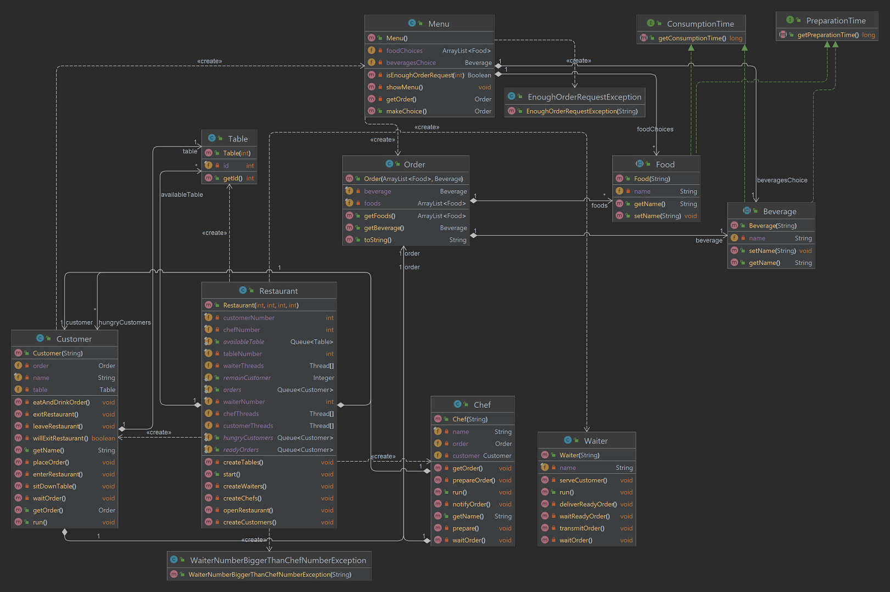

Slide 10
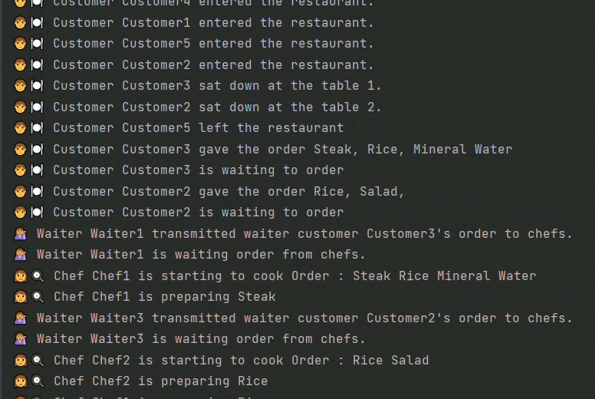
Demo

Slide 11
03
Core Skills

Slide 12
Core Skills Değerlendirmesi
Geliştirdiklerim
Geliştirdiklerimiz
Geliştireceklerim
İçten Takdir
Yılmazlık
Düşüncelerimi daha rahat bir şekilde dile getirebilmek
İleri Bildirim
Kız Kardeşlik
Mülakat Becerileri
Sabır
Heyecan Kontrolü
Erteleme

Slide 13
DİNLEDİĞİNİZ İÇİN TEŞEKKÜR EDERİM

